Slide 1



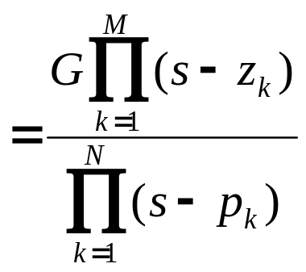
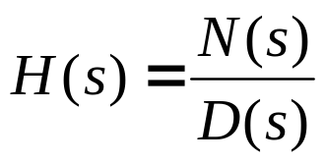
§4-6 系统函数的零极点分布与系统的频率响应
一、H(s)与H(jΩ)
由前所讲，拉氏变换是傅氏变换由实频域Ω至复频域s的推广，傅氏变换是拉氏变换在s平面虚轴上的特例。即
二、H(s)的零极点分布与H(jΩ)
由于H(s)一般是有理分式，即它可表示为

Slide 2
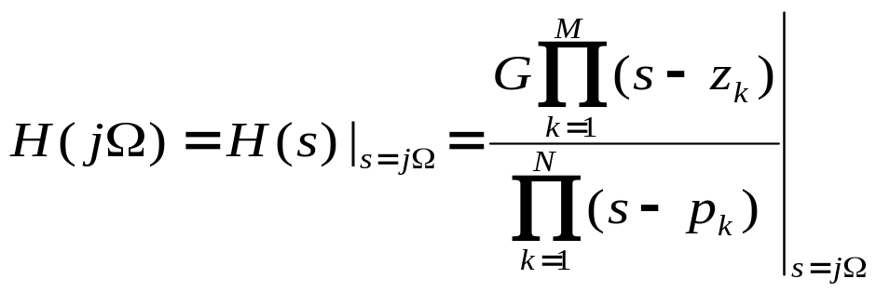
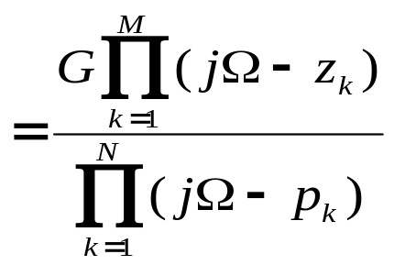



于是，系统的频率响应
上式中，分子和分母的每一个因式，均表示s平面上一个指向jΩ轴的矢量。
如图所示，因式（jΩ-p_{k})表示的是，沿虚轴变化的矢量jΩ与由原点指向p_{k}的矢量的差矢量。
上式中分子上的因式对应的矢量，称为零点矢量；分母上的因式对应的矢量，称为极点矢量。

Slide 3
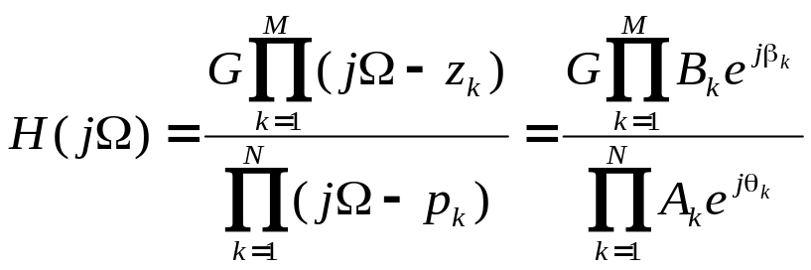
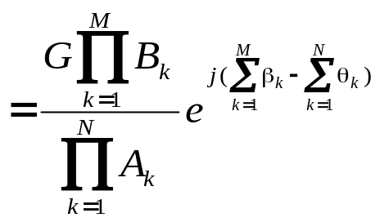

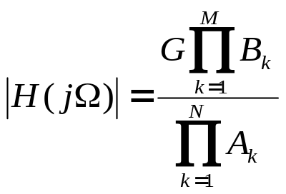
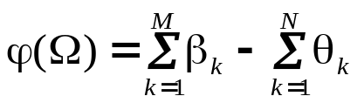
每个矢量均有它的模与相角，于是
即系统的幅频响应等于，零点矢量的模之积比上极点矢量的模之积；相频响应等于，零点矢量相角之和减去极点矢量相角之和。

Slide 4

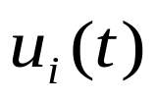
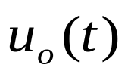

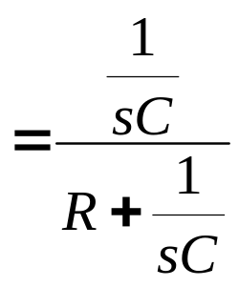
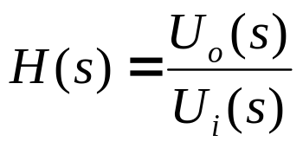
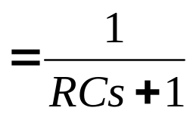



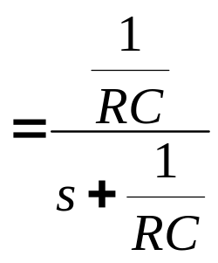

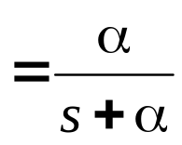
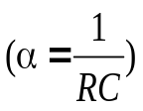



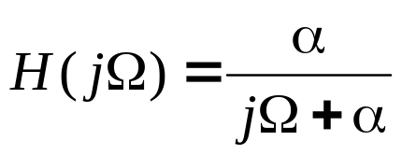
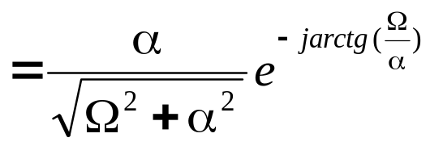



例如：如图所示RC电路，试求其系统函数，作出其零极图，求其频
率响应，并粗略的画出其频响曲线。
解：电路的系统函数
由其幅频响应曲线可见，是一低通滤波器。

Slide 5
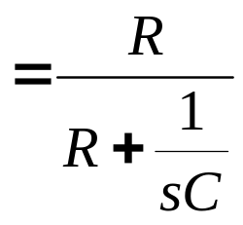
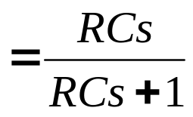
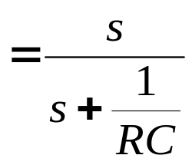
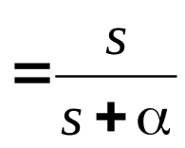
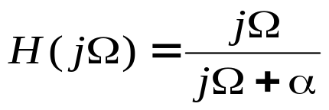
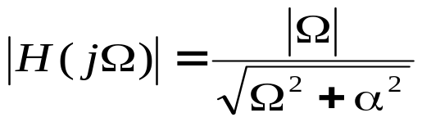
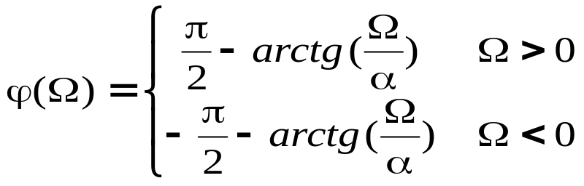

例如：如图所示RC电路，试求其系统函数，作出其零极图，求其频
率响应，并粗略的画出其频响曲线。
解：电路的系统函数
由其幅频响应曲线可见，是一高通滤波器。

Slide 6
三、由H(s)的零极图粗略估计|H(jΩ)|与φ(Ω)
如上两例RC电路，试根据其零极图，粗略的画出其频响曲线。
先看以电容电压为输出的情况。其零极图如下：
⑴ 当Ω=0，极点矢量指向原点，其模长为α，相角等于0；于是|H(jΩ)|=α/α=1,φ(Ω)=0。
⑵ 当Ω↑，极点矢量模↑，相角↑；|H(jΩ)|↓,φ(Ω)=-arctg(Ω/α)↓。
⑶ 当Ω=α，|H(jΩ)|≈0.707,φ(Ω)=-(π/4)。
⑷ 当Ω→∞，|H(jΩ)|→0,φ(Ω)=-(π/2)。

Slide 7
再看以电阻电压为输出的情况。其零极图如下：
⑴ 当Ω=0，极点矢量指向原点，其模长为α；零点矢量长度为0，相角等于π/2；于是|H(jΩ)|=0,φ(Ω)=π/2。
⑵ 当Ω↑，极点矢量模↑，相角↑；零点矢量的模↑，且增加的速率比极点的快，相角不变；|H(jΩ)| ↑,φ(Ω) ↓ =（π/2）-arctg(Ω/α) 。
⑶ 当Ω=α，|H(jΩ)|≈0.707,φ(Ω)=(π/4)。
⑷ 当Ω→∞，零点矢量与极点矢量均垂直与实轴指向无穷远，|H(jΩ)|→1,φ(Ω) → 0。

Slide 8








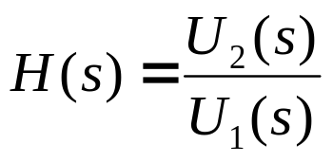
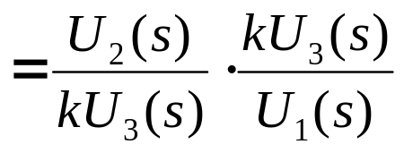
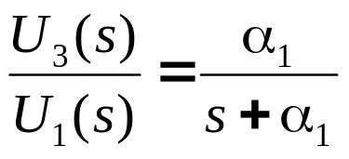
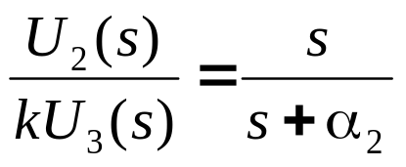
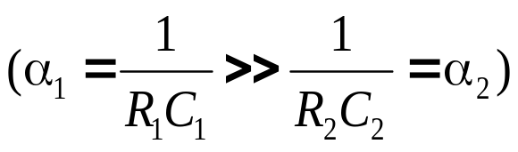
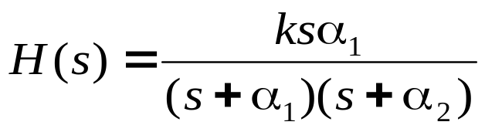
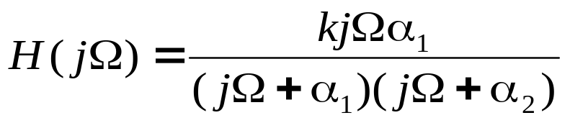
再例如：如图所示二阶RC电路，试求其系统函数，设R₂C₂>>R₁C₁，
作出其零极图，并粗略地画出其频响曲线。
解：电路的系统函数
由前两例可知
所以
系统函数的零极图如下：

Slide 9





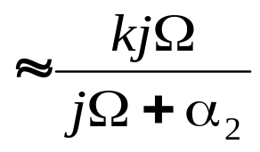








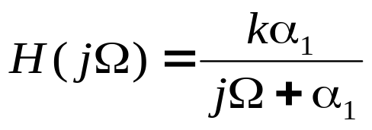
⑴ 当Ω=0，零点矢量的模等于0，相角等于π/2，幅频响应|H(jΩ)|=0；极点矢量的相角均等于零， φ(Ω)= (π/2)。
⑵ 当Ω较小，主要的变化是零点矢量与极点-α₂对应的矢量，|jΩ+α₁|≈α₁，此时
相当于截止频率等于α₂的高通滤波器。
⑶ 当α₂<Ω<α₁时，|jΩ+α₁|≈α₁， jΩ+α₂≈jΩ，此时
⑶ 当Ω≈α₁时，jΩ+α₂≈jΩ，此时
相当于截止频率为α₁的低通滤波器。

Slide 10
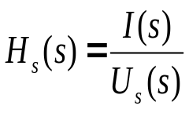
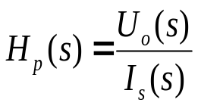





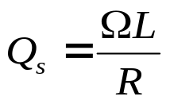
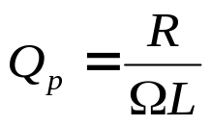
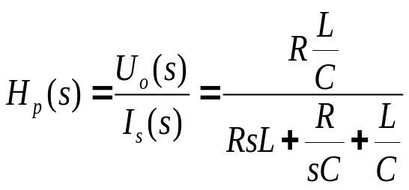
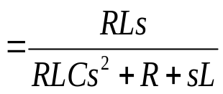
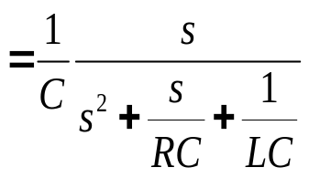
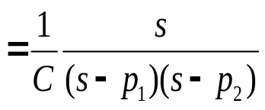
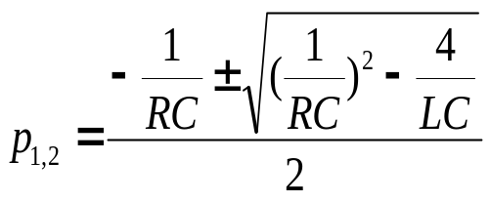
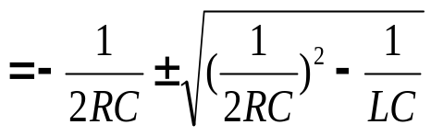
四、RLC回路的s域分析
⑴ 串、并联RLC回路的对偶性
下面，以并联RLC回路为例作分析。先求系统函数
上式中

Slide 11
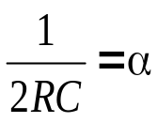
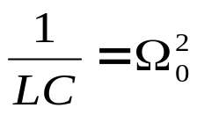
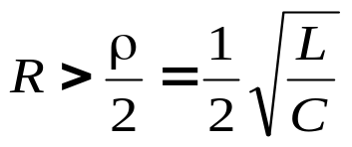

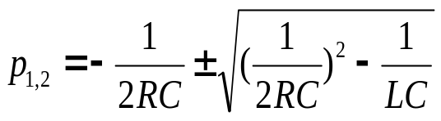


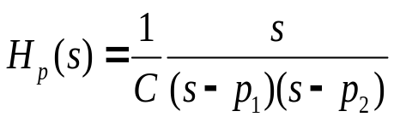
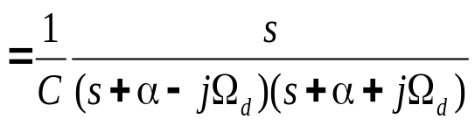





令
当
以上根为共轭复根
以上并联回路的系统函数为：
系统的单位冲激响应为：

Slide 12











系统函数的零极图为：
1、如果保持LC不变，即Ω₀不变。因为
当α=Ω₀时，极点变成了在实轴上-α处的二重极点。系统函数与单位冲激响应为：
若R减小，则α增加，两极点就沿着以Ω₀为半径的左半圆向实轴靠拢。
若R继续减小，使
两极点就在实轴上向正负方向分开，类似于前述二阶RC电路的情况。

Slide 13



2、如果保持RLC不变，即系统零极点的位置不变，分析系统的频率响应。
当Ω=0，零点矢量的模等于0，因此幅频响应|H(jΩ)|=0；相频响应因为两极点矢量的相角正负相等抵消，只有零点矢量的相角，所以φ(Ω)=π/2。
当Ω↑，零点矢量的模Ω↑，因此幅频响应|H(jΩ)|↑；相频响应因为两极点矢量的相角正的增加，负的减小，而零点矢量的相角不变，等于π/2，所以φ(Ω)↓。
当Ω≈Ω₀，零点矢量的模为Ω₀，可以证明此时幅频响应

Slide 14








是极大值；相频响应φ(Ω)=0。
当Ω>Ω₀继续增加，两极点矢量的模均增加，零点矢量的模随Ω增加，总的幅频响应减小；相频响应因为两极点矢量的幅角均正向增加而负向增加。
当Ω→∞，两极点矢量的模与零点矢量的模均→∞，总的幅频响应|H(jΩ)|→0；相频响应因为两极点矢量的幅角均趋于π/2而趋于- π/2 。
根据以上分析的结果，做出的图形如右所示。

Slide 15


由前面的例子，我们可以根据系统函数的零极点在s平面上的分布，粗略的做出的系统的频响曲线的图形。
一般地，当系统函数有一对靠近虚轴的极点
系统的幅频响应在Ω=Ω_{i}附近会有一个峰值点，相频响应负向变化；
当系统函数有一对靠近虚轴的零点
系统的幅频响应在Ω=Ω_{j}附近会有一个谷值点，相频响应正向变化。
若系统函数有远离虚轴的零点和极点，那它们对系统的频响曲线的形状影响较小，只是使总的幅频与相频响应的大小有所影响。

Slide 16











例如：给定系统函数的零极图，试粗略地画出系统的幅频与相频曲
线。

Slide 17




